Slide 1
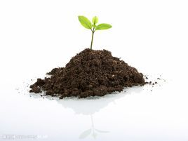
甜甜的泥土
黄飞

Slide 2
一、导入新课
同学们，今天文中的小亮是像块宝，还是像根草？ 为什么？

Slide 3
二、梳理小说思路、看故事之酸涩
送奶糖→吃奶糖→埋奶糖→融奶糖
开端 → 发展 → 高潮 → 结局

Slide 4
三、揣摩人物性格、读形象之苦楚
格式：我感受到 （人物）是一个 的人。
从文中的 （句子）可以看出，这是对 的 描写 （某处细节：神、外、语、心、动描写）。刻画了 画面，表现了 。

Slide 5
学法指导：
对比的表达方式是指把具有明显差异，对立矛盾的两个事物放到一起进行对照比较，可两个不同事物进行比较，也可同一事物前后进行比较。作用是通过比较突出其中一样，使形象更鲜明，感受更强烈。

Slide 6
示例：
小亮母亲在等待小亮
放学时像雪雕一样一动不动
一静一动，形成对比，
铁门关住时
母亲紧抓铁栏使劲摇着
写出了 ，
更突出了 ，
表达了 。

Slide 7
四、感悟人生百态、品情感之温甜
当小亮发现他的糖全部融化掉之后，伤心地蹲在地上，呆呆地凝视着，最后他又笑了，假如你是王小亮，能不能来揣测一下他从发呆到笑了的过程，想了些什么呢？

Slide 8
教师寄语：
生活中不是缺少美，而是缺少发现美得眼睛，生活中不是缺少爱，而是缺少感受爱的心灵。老师希望你们能够用心去感受亲人、朋友、老师对你们的爱，同时也希望你们学会感恩和回报。

